Slide 1
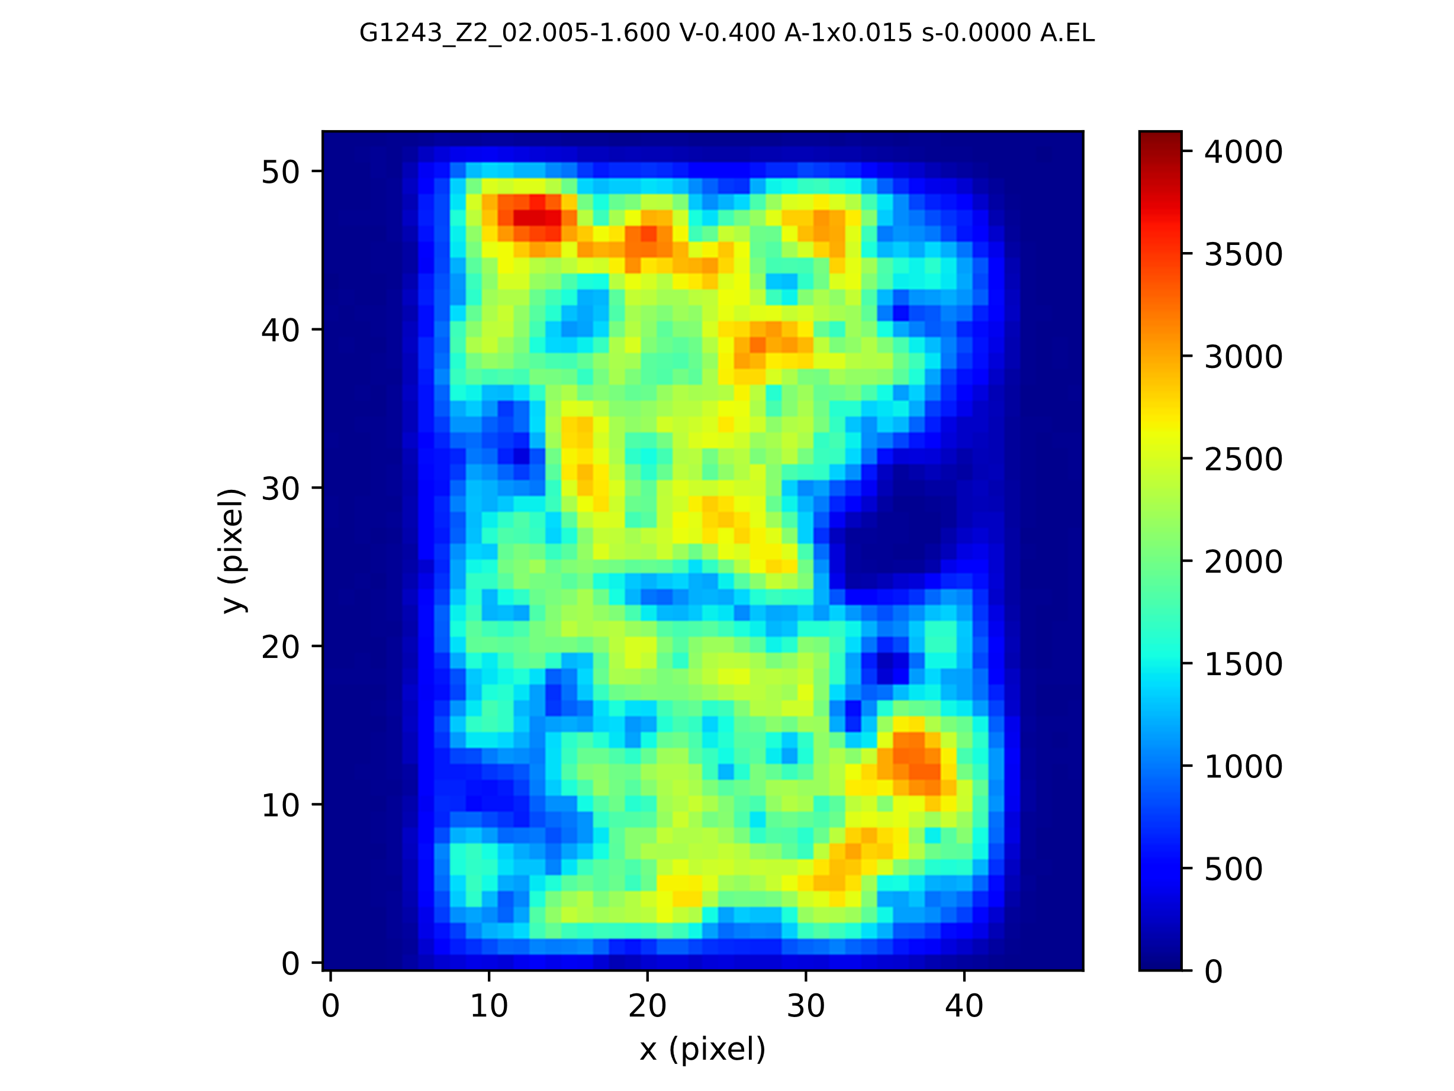
EL Übersicht
EL Übersicht
Jonas Oberröhrmann
ISFH, Deutschland

Slide 2
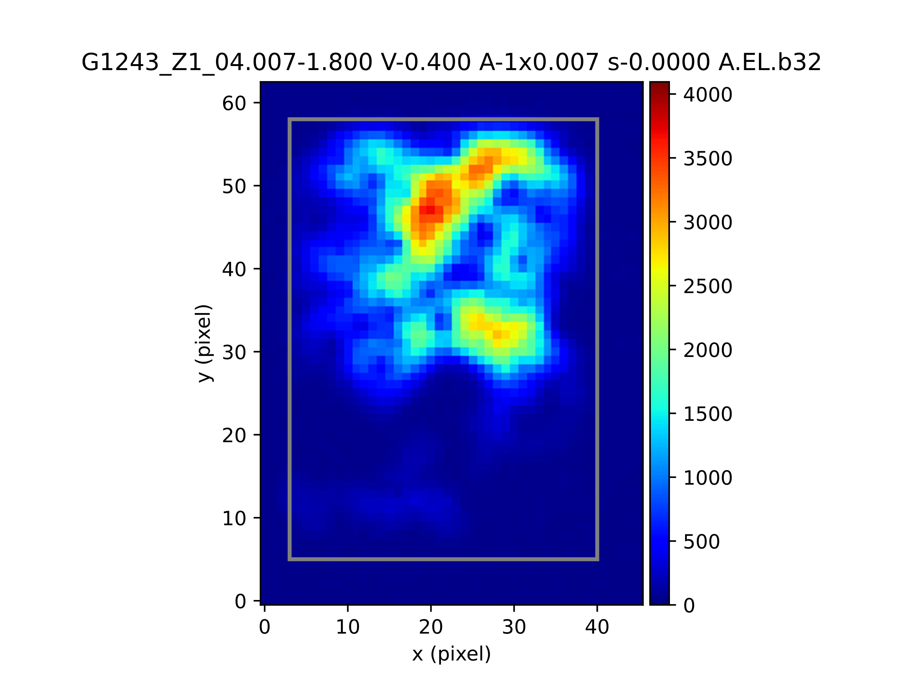
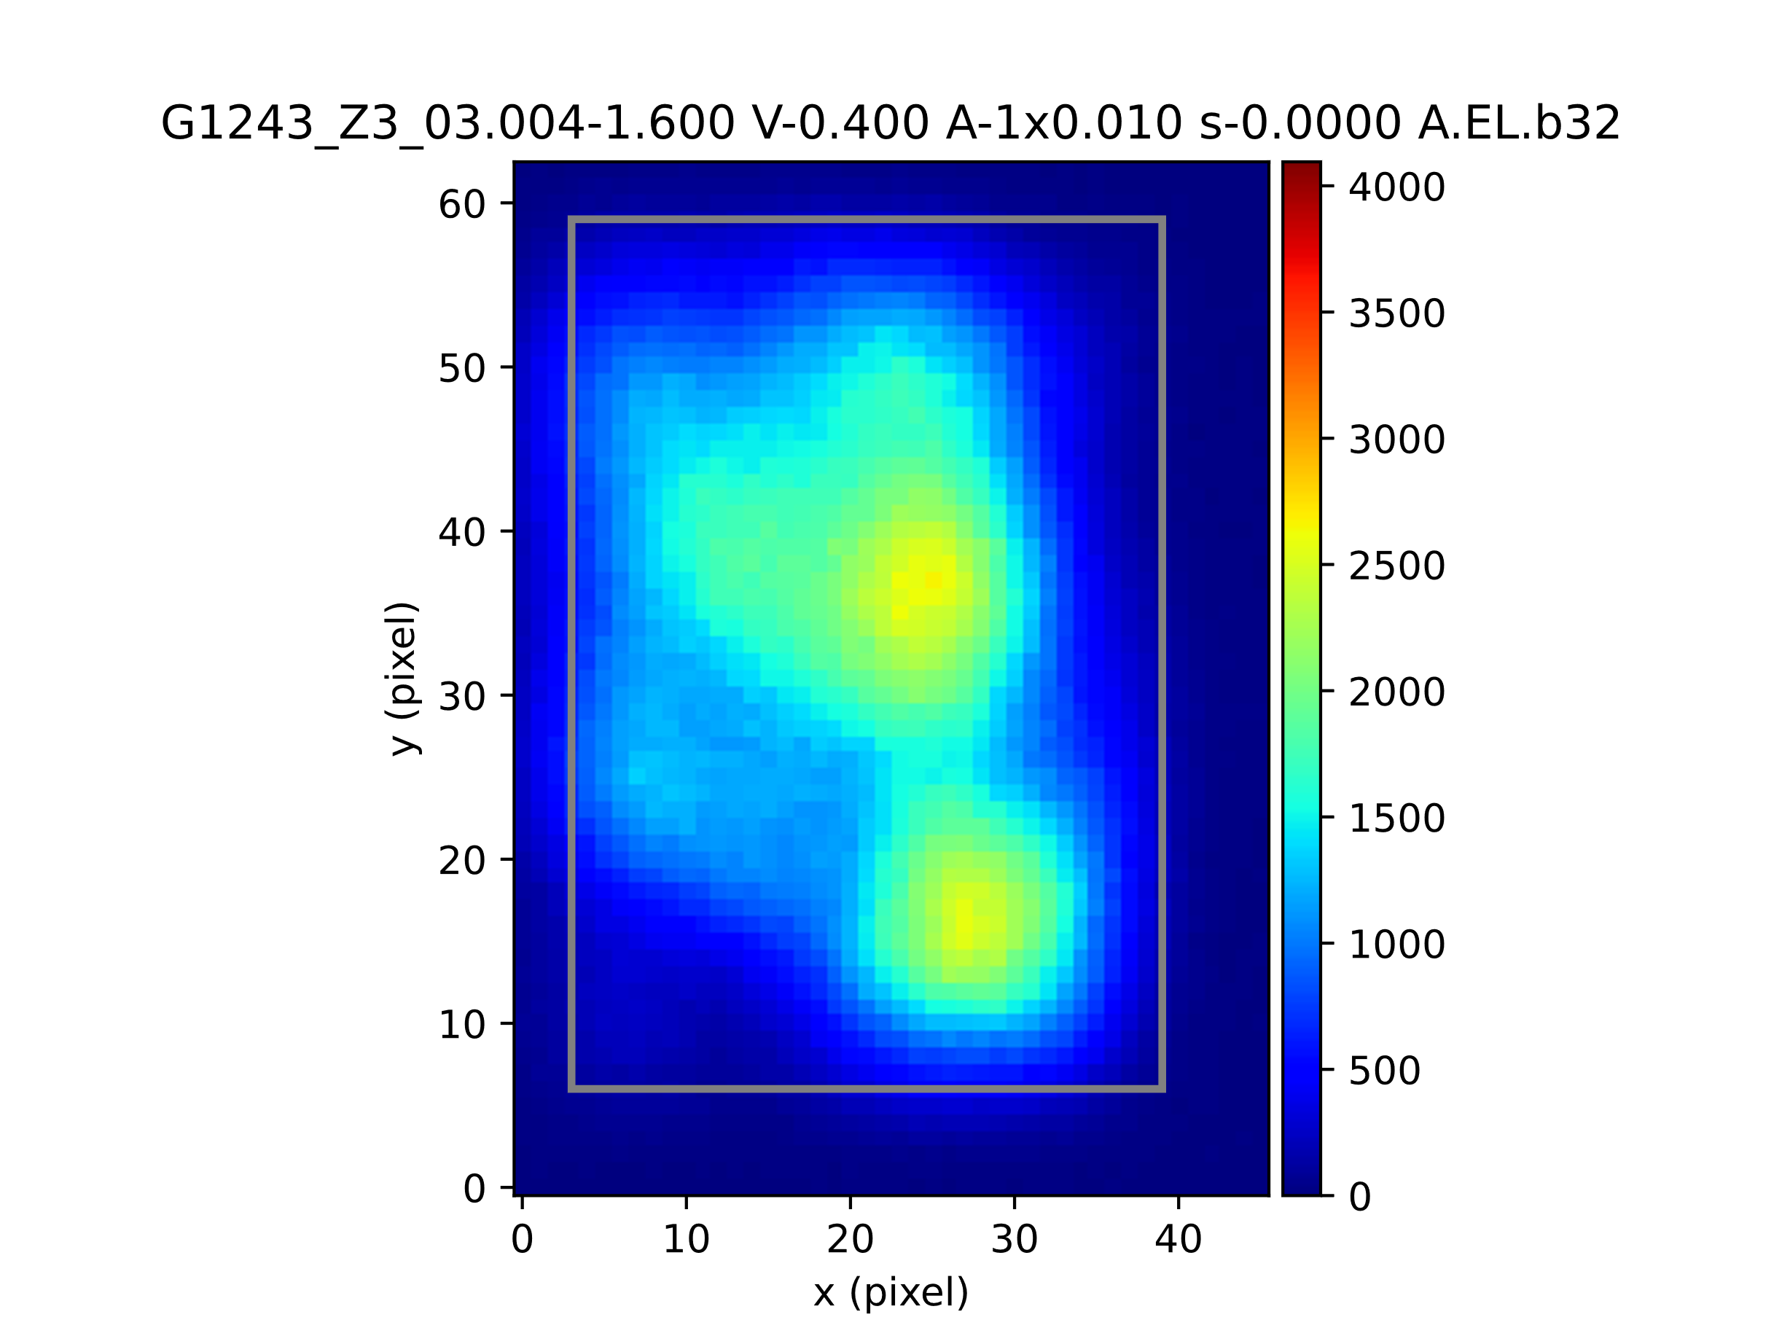
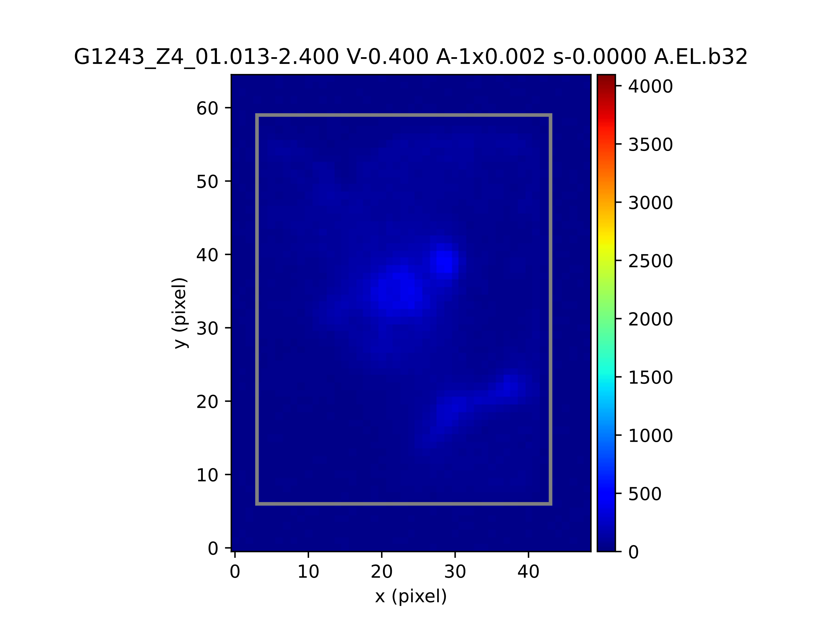
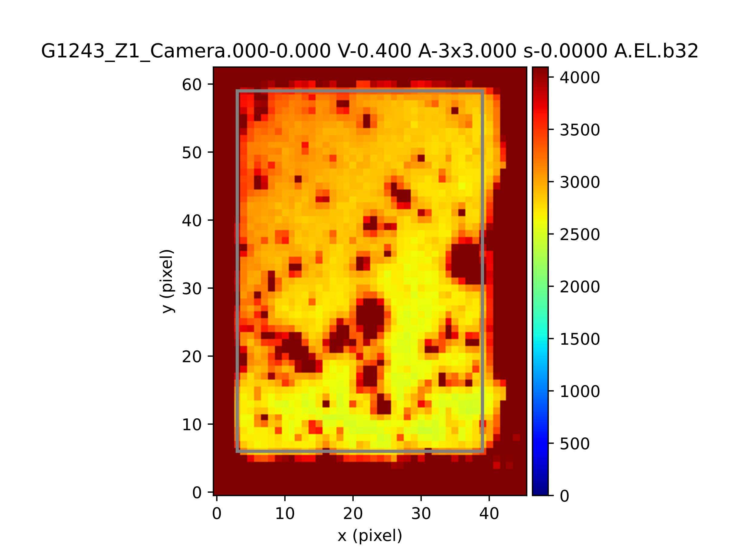
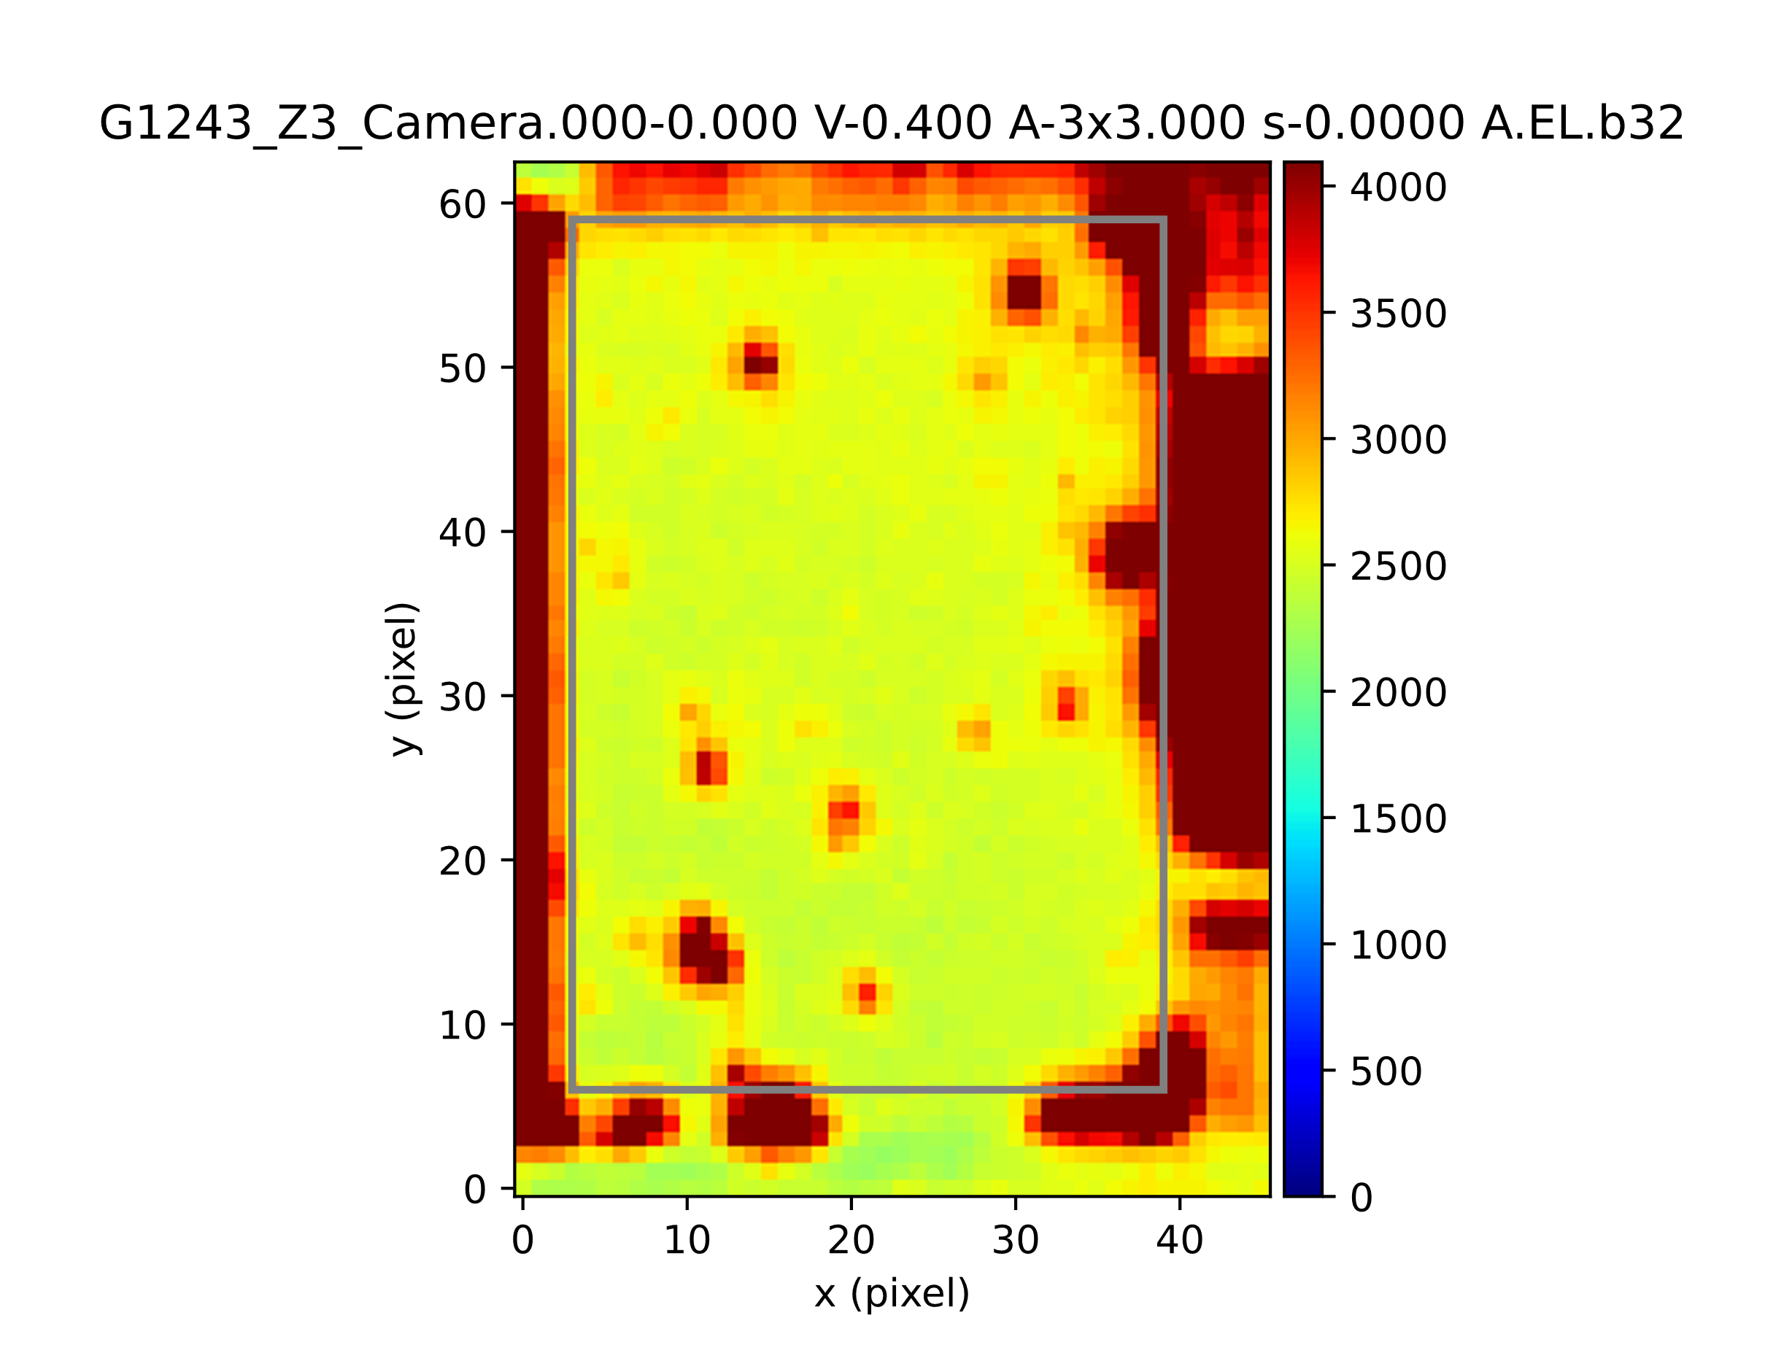
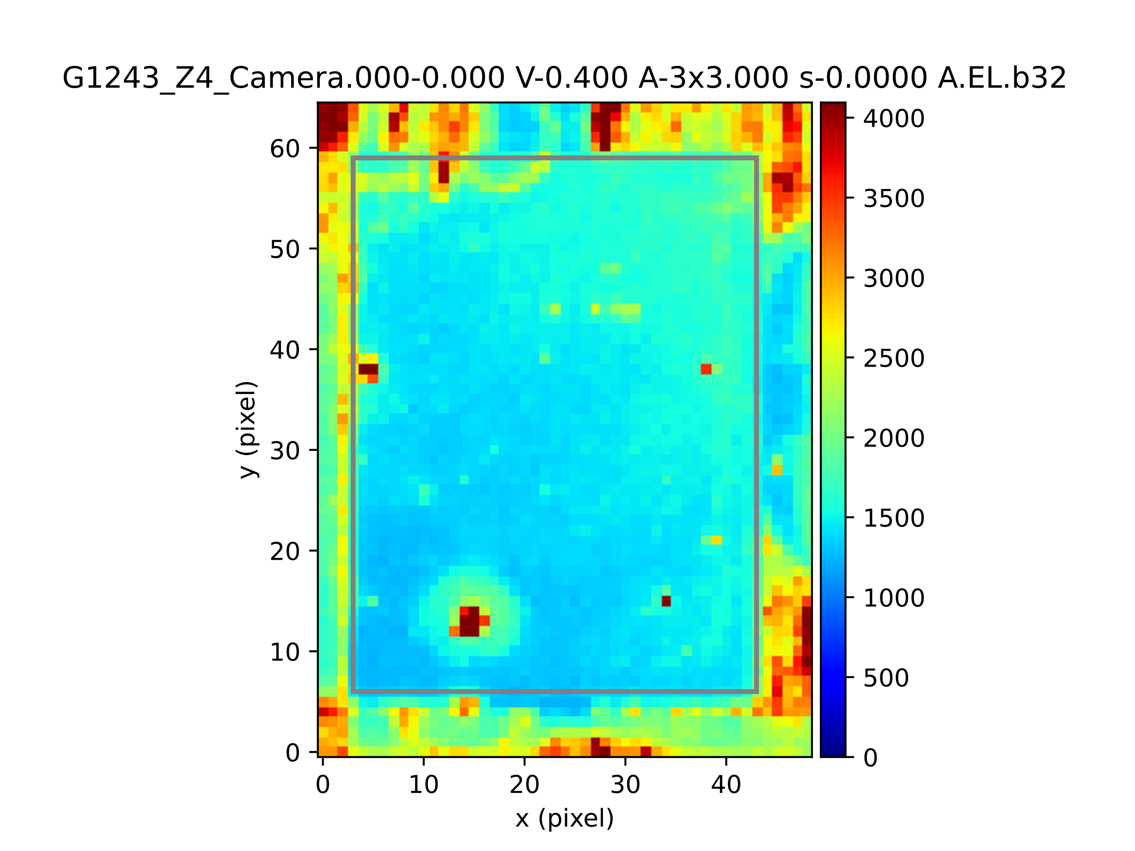
Ref Charge - G1243
Zelle 01
Zelle 02
Zelle 03
Zelle 04

Slide 3
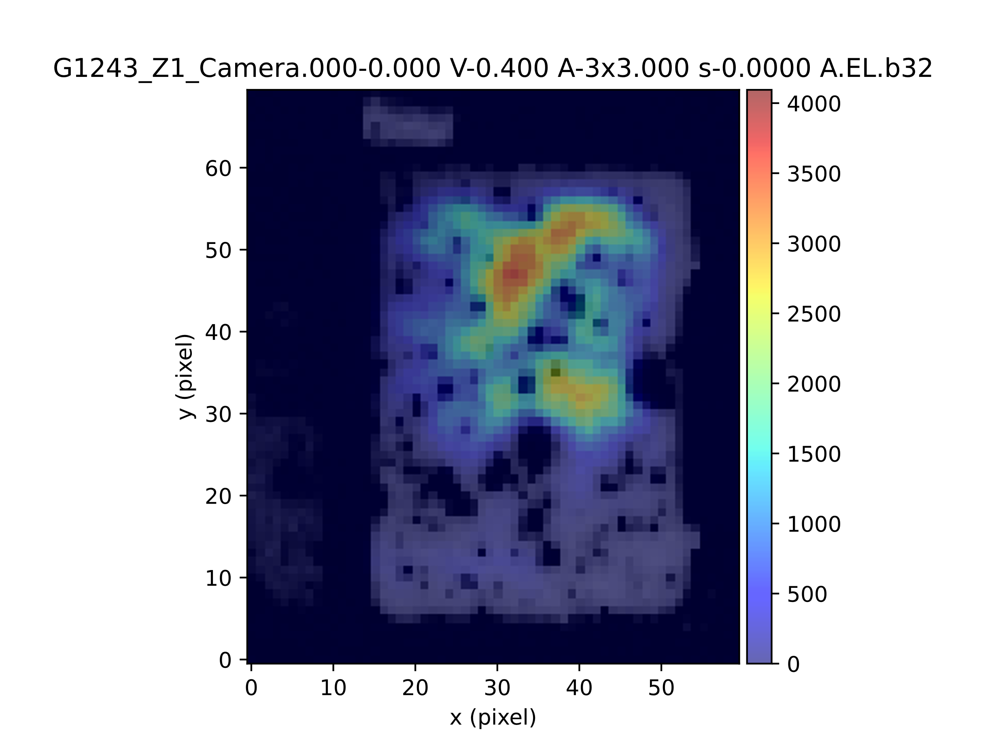
G1243 – Zelle 01
Kamera- und EL-Bild übereinandergelegt
EL- Bild mit 70 % Transparenz
Parameter | Wert
Isc (mA) | 0,8008
Jsc (mA/cm^2) | 13,13
Voc (mV) | 1046
FF (%) | 72,6
Efficiency (%) | 9,969

Slide 4
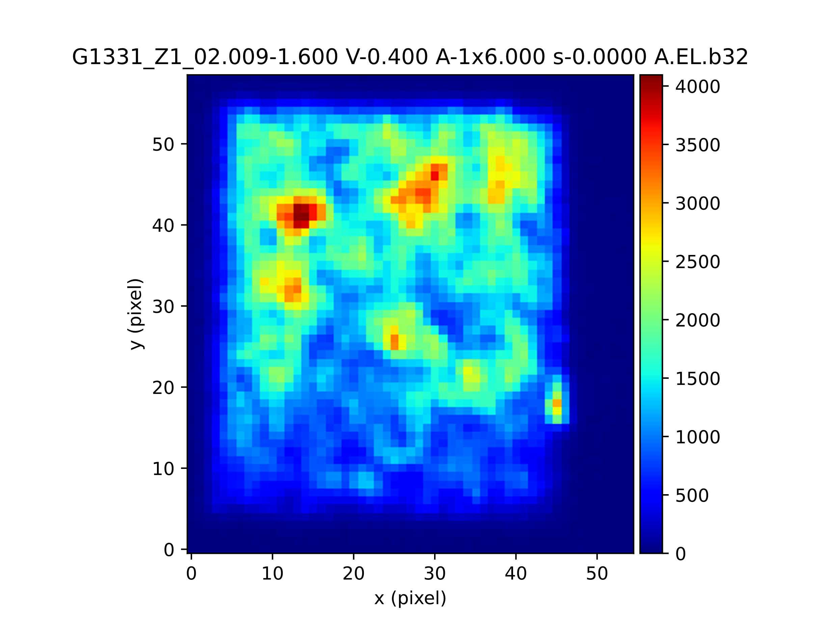
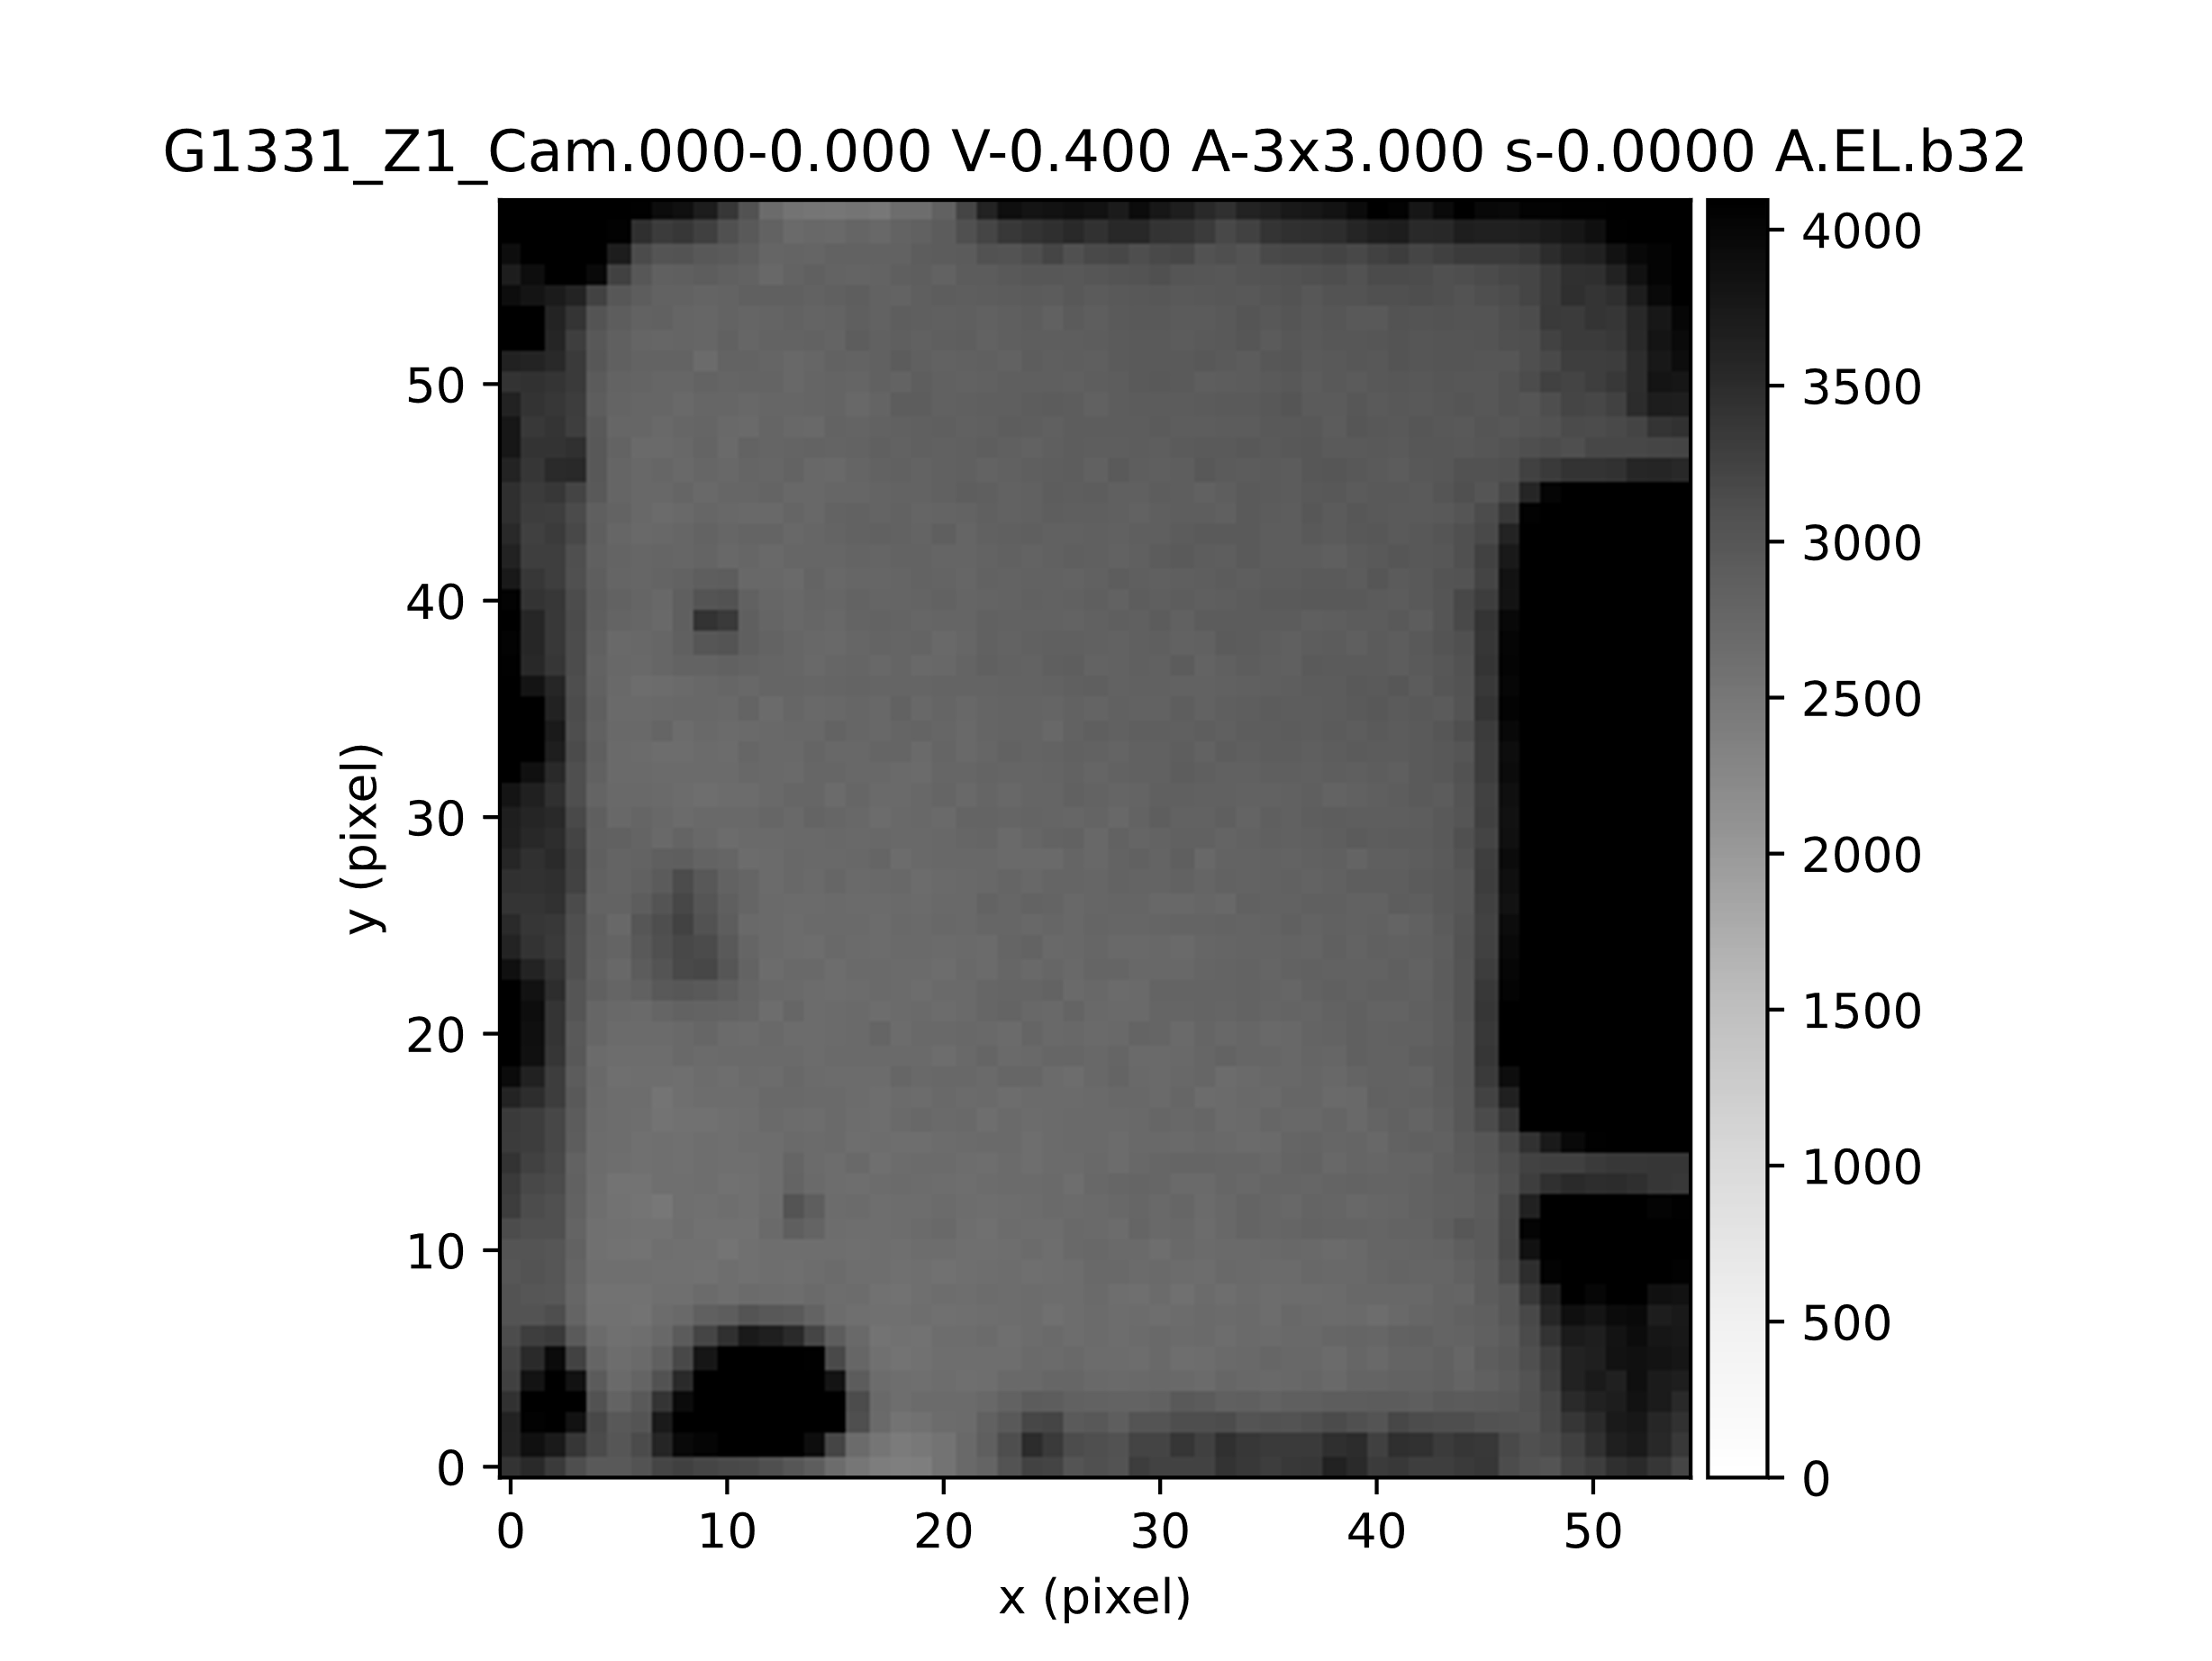
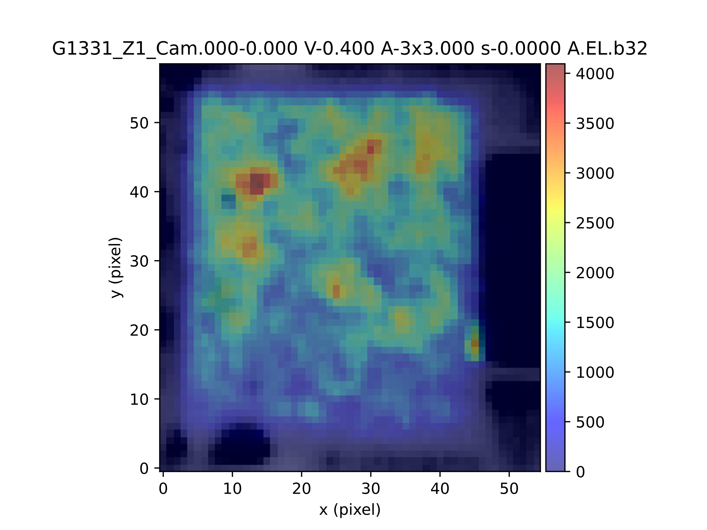
G1331- Zelle 01
Überlagerung von EL und Kamerabild
Zelle scheint flächig abzustrahlen
EL Aufnahme
Kamerabild
Parameter | Wert
Isc (mA) | 0,9062
Jsc (mA/cm^2) | 14,86
Voc (mV) | 1091
FF (%) | 57,08
Efficiency (%) | 9,251

Slide 5
Ref Charge - G1243 Zelle 02: Exposure Time
LETZTE WOCHE
Summ. Signal = Signal über Zelle integriert
Signal (counts/s) = Sum. Signal/ExposureTime
Signal konstant, kann ich also Aufnahmen mit verschiedenen Exposure Times vergleichen?
Ergebnis:
Je länger die Exposure Time, desto stabiler das Ergebnis. Grundsätzlich Bilder jedoch vergleichbar.
Gilt auch für verschiedene Spannungen. Konsistenz!

Slide 6
Ref Charge - G1243 Zelle 02: Exposure Time
Messung wie auf vorheriger Folie, nur normiert
1,1 V stärkster Anstieg
1,3 V geringsten Anstieg
1,1 V ist auf Wert bei höheren Exp Time normiert, daher noch nicht bei 1

Slide 7
Ref Charge - G1243 Zelle 02: Exposure Time
Exposure Time zufällig geändert
Werte streuen um Bereich, besonders wenn ein Wert öfter gemessen wird
Bis auf Unsicherheit kann counts/s so bestimmt werden
Kodak CCD manual: „Number of electrons is linearly dependent on exposure time“
Unsicherheit:
??

Slide 8
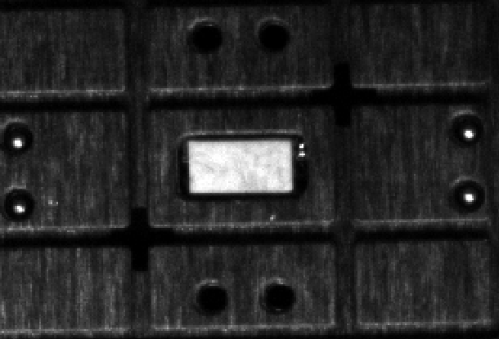
Exposure Time Messung ohne Probe
Messung vom 29.10.2021 wiederholt, nur Exposure Time zufällig ausgewählt.
Verlauf ist vergleichbar: Steigender Wert bei kleinen Exposure Times
Begründung: Kleiner Wert – ich extrapoliere meine Messzahl auf 1 s, daher sollte die Abweichung/ der Fehler ebenfalls *Exposure Time steigen
Fazit: Bei den Perovskitzellen passieren trotzdem noch komische Dinge.

Slide 9
Exposure Time G1243 mit Kamera Vergleich
Alle auf 0,1 s normiert!

Slide 10
Messprotokoll
Absprache mit Lukas
Delay bis mehrere Minuten variieren
Dark Delay bis mehrere Minuten variieren
Untersuchung: Wie ändern sich die EL Messungen über die Zeit?

Slide 11
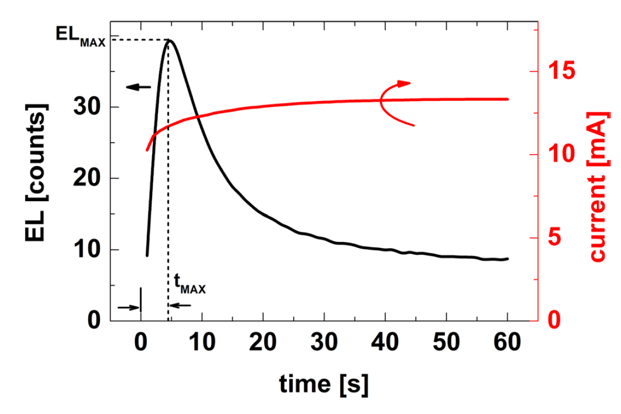
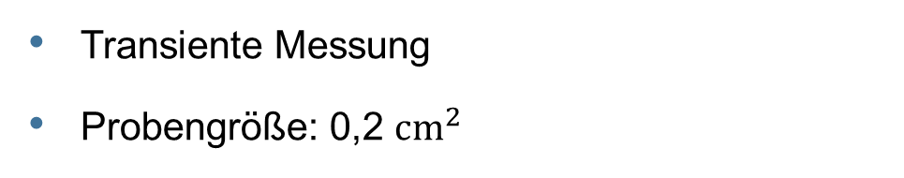
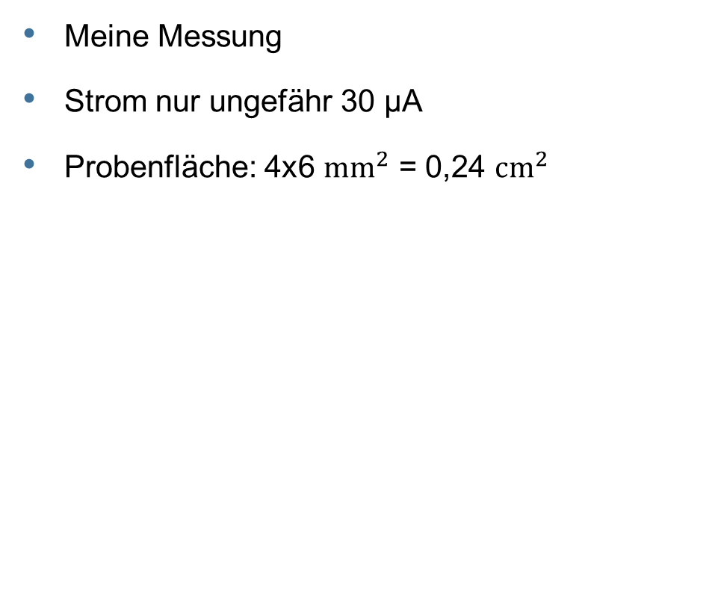
EL Zeitabhängigkeit
Transiente Messung
Probengröße: 0,2 ${\text{cm}}^{2}$
Meine Messung
Strom nur ungefähr 30 µA
Probenfläche: 4x6 ${\text{mm}}^{2}$ = 0,24 ${\text{cm}}^{2}$
?
M Córdoba et al 2020 J. Phys. D: Appl. Phys. 53 115501
Viele Referenzen, die nützlich sein können!

Slide 12
EL Zeitabhängigkeit
aber auch noch andere Verläufe gemessen, jeweils 4 min Pause zwischen den Messungen.
G1331 Zelle 02

Slide 13
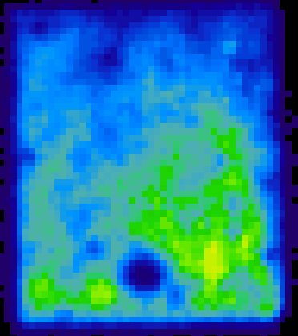
Ref Charge - G1243 Zelle 02: Konsistenz
4
1
3
2
Alle Bereiche ändern sich gleich mit der Zeit. Keine Abweichung über die Zellfläche vorhanden.

Slide 14
P3T_063: Prozessierung
P3T_063 fertig prozessiert
Metallisierung fehlt
Defekte eingebracht (gelasert oder Maske bei Abscheidung)
G1962 Defekt in Spiro-TTB und BCO/C60
G1971 und G1972 als Referenzzellen
TO DO:
Metallisierung
IV, EL, PL
Substrat Nr | Defekt
 | ITO | Spiro-TTB | PERO | BCO/C60
G1962 |  | X |  | X
G1963 |  |  | X
G1965 | X
G1966 | X
G1967 |  |  |  | X
G1968 |  | X
G1969 |  |  | X
G1970 |  |  |  | X
G1971
G1972
G1973 |  | X
G1974 |  |  | X
Tabelle: Übersicht über Prozessierung der Perowskitsolarzellen mit gezielt eingebrachten Defekten.

Slide 15
Fragen
Zeitabhängigkeit?
Wieso sind die Ströme so gering?

